Slide 1
Регистрация на портале календарь.све.рф
Свердловская область
события

Slide 2
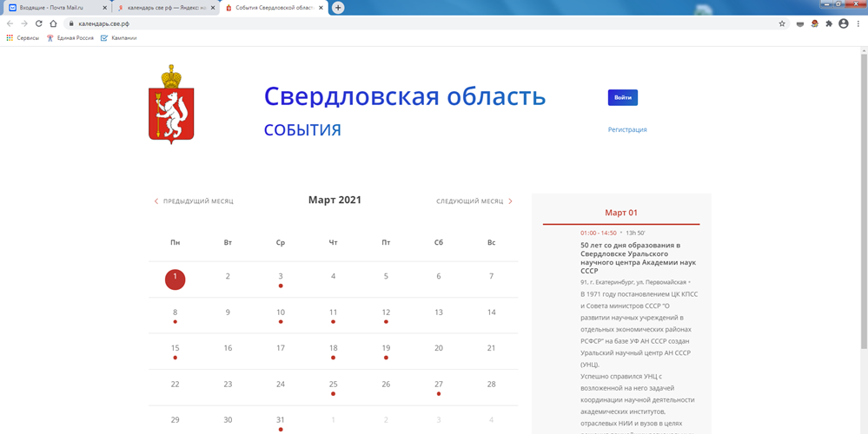
В строке поиска браузера набрать календарь.све.рф
Нажать кнопку: Регистрация

Slide 3
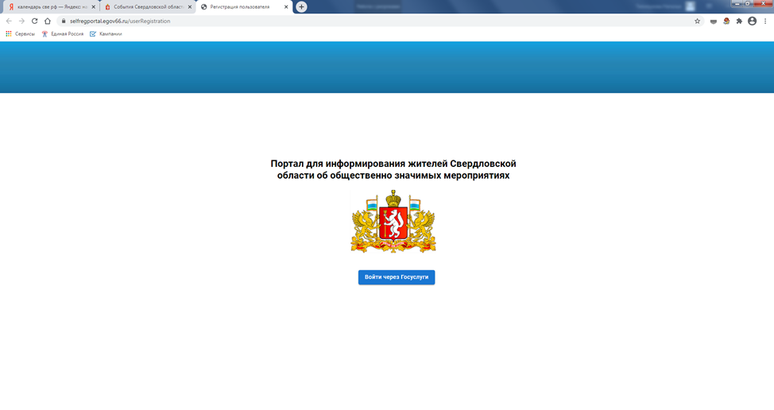

Slide 4
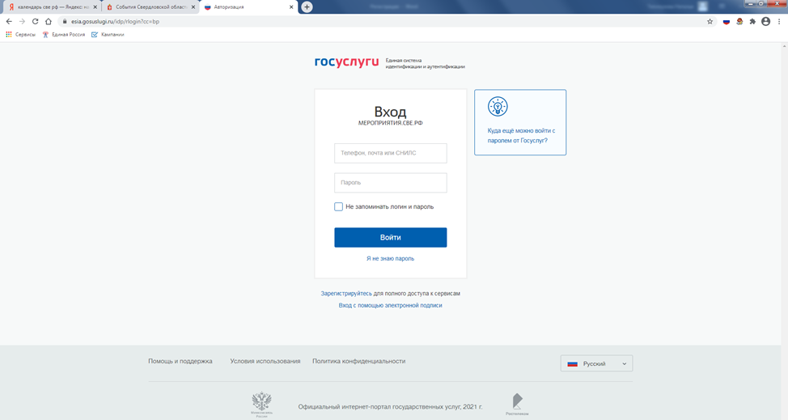
Ввести Ваш логин и пароль портала
«Госуслуги»
(esia.gosuslugi.ru)

Slide 5
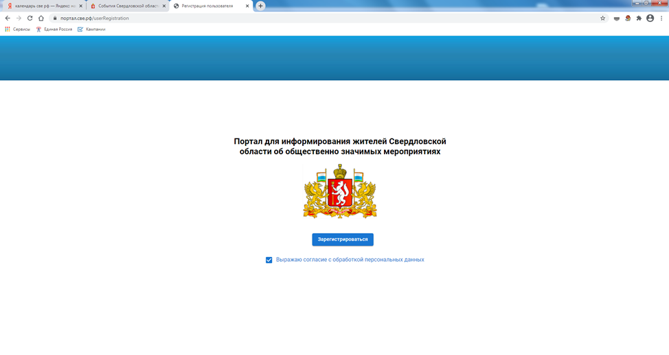

Slide 6
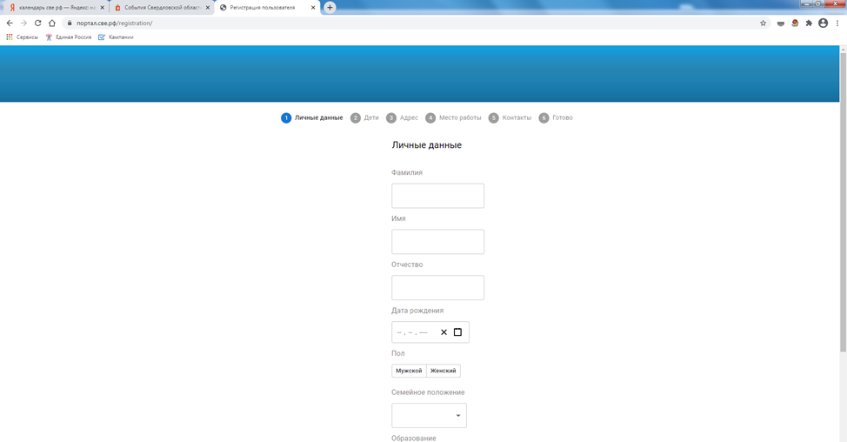
Ввести личные данные согласно алгоритму

Slide 7
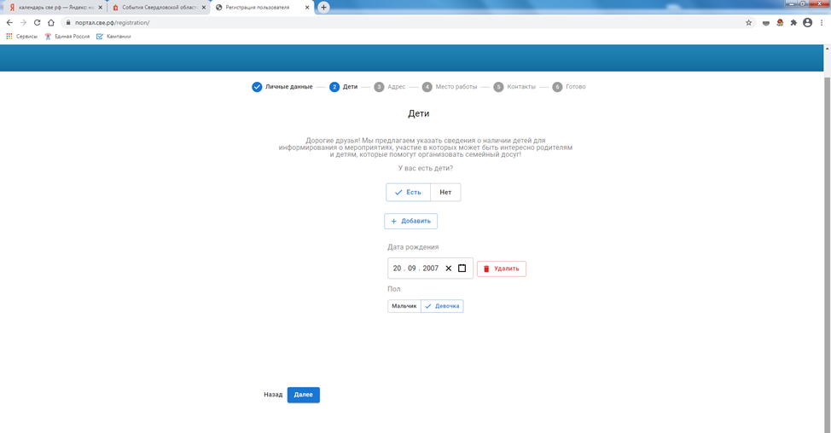

Slide 8
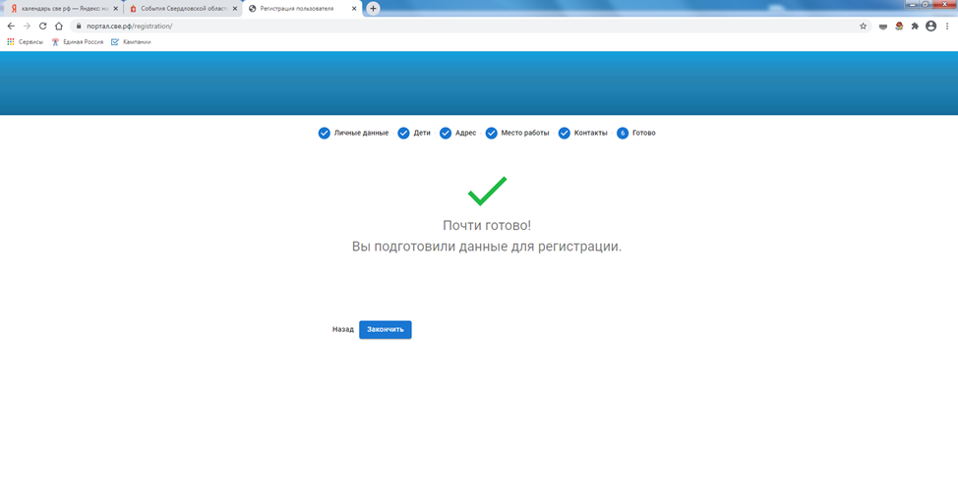

Slide 9
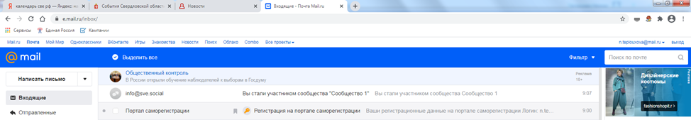
На указанную Вами электронную почту:
1) Придет информационное письмо с логином и паролем.
ВНИМАНИЕ!
Логин и пароль для входа в программу
НЕ ИСПОЛЬЗОВАТЬ!
2) Придёт сообщение «Вы стали участником сообщества «Сообщество».

Slide 10
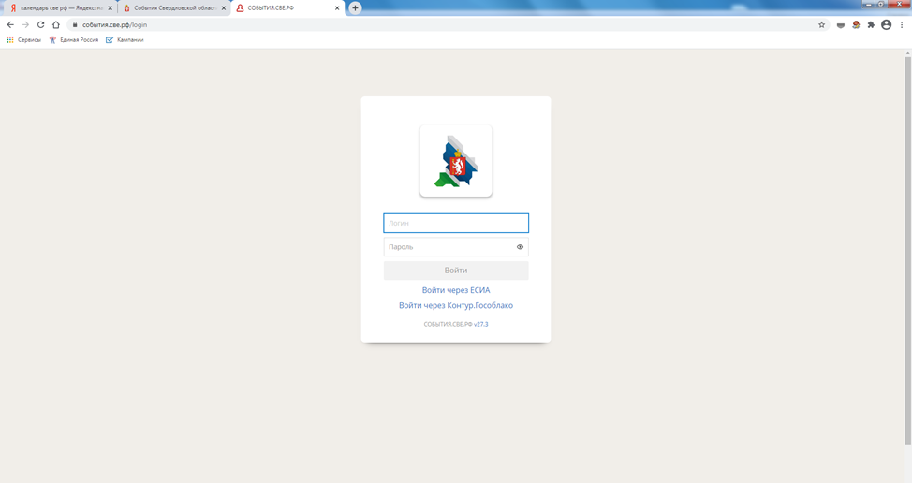
Для входа в программу нажмите
«Войти через ЕСИА»
и введите логин и пароль, которые Вы используете
для входа на портал «Госуслуги»

Slide 11
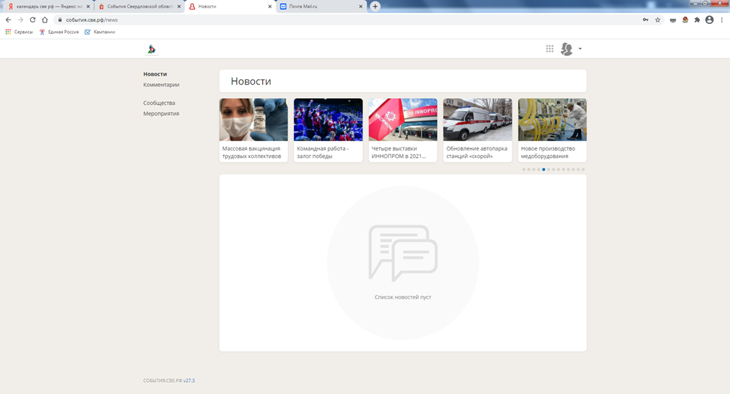
Программа готова к работе!
Теперь Вы сможете быстро получать информацию о проводимых мероприятиях Свердловской области и городского округа Верхняя Тура, а также рассылку информационных сообщений в личном кабинете!

Slide 12
Спасибо за внимание!
Номер телефона для консультаций:
5-11-06, 5-11-08

